Slide 1
VIÊM PHỔI
Nhóm 12
Nguyễn Thị Thuỳ Lương
Đoàn Thị Thảo
Trần Thị Mai Phương
Nguyễn Thị Hồng Uyên
Huỳnh Thị Phương Thảo
Văn Bá Bình Nguyên

Slide 2
Nguyễn Thị Thuỳ Lương
Đoàn Thị Thảo
Trần Thị Mai Phương
Nguyễn Thị Hồng UYên
Huỳnh Thị Phương Thảo
Văn Bá Bình Nguyên

Slide 3
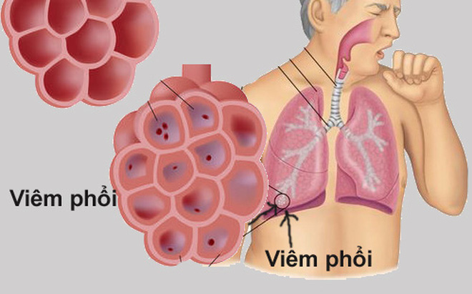
I. Định nghĩa
Viêm phổi (Pneumonia) | Viêm phổi thuỳ | Phế quản viêm
là bệnh nhiễm trùng nhu mô phổi (bao gồm: Phế nang, túi Phế nang, ống Phế nang, tổ chức liên kết và tiểu Phế quản tận) kèm theo tăng tiết dịch trong Phế nang gây ra đông đặc nhu mô phổi | Có tổn thương đồng nhất ở một thuỳ và trải qua 3 giai đoạn: Xung huyết Can hoá đỏ Can hoá xám | Tổn thương rải rác cả hai phổi, xen lẫn vùng phổi lành ở cả phế quản và phế nang

Slide 4
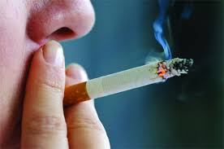
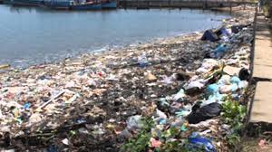
II.Nguyên nhân
Thường là do vi trùng, virus, ký sinh trùng.
Có thể do biến chứng từ bệnh sởi, ho gà, cúm, viêm phế quản, hen, bệnh đường hô hấp trên như: viêm họng, nhiệt miệng, viêm amidan, viêm xoang

Slide 5
Loại | Nguyên nhân vi sinh
Viêm phổi mắc tại cộng đồng | Streptococcus pneumonia Haemophilus influenzae Mycoplasma pneumonia Legionnella pneumophila Virus cúm A
Viêm phổi mắc tại bệnh viện | Vi khuẩn Gram âm (E. coli, Klesiella,Pseudomona, Proteus spp.) S. Aureus Vi khuẩn yếm khí tại miệng
Viêm phổi do nhiễm trùng cơ hội | Pneumocytis cariniin (gặp trong AIDS) Aspergillus fumigatus Candida

Slide 6
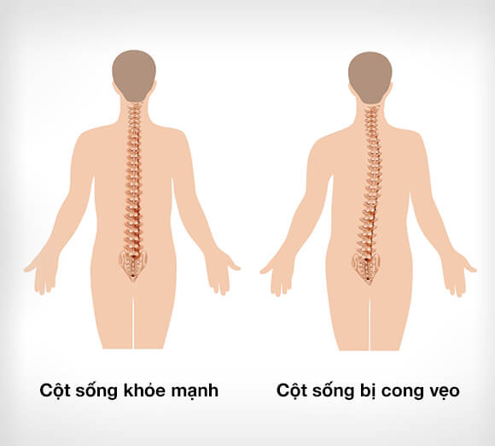
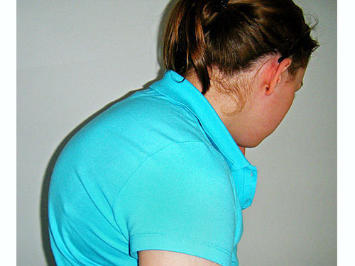
1. Điều kiện thuận lợi
Thời tiết lạnh, nhiễm lạnh đột ngột
Sau khi bị cúm, sởi, viêm xoang
Cơ thể suy yếu: còi xương, suy dinh dưỡng, người già
Ứ đọng phổi do nằm lâu: hôn mê, tai biến,…
Biến dạng lồng ngực: GÙ,vẹo cột sống
Tắc nghẽn đường hô hấp

Slide 7
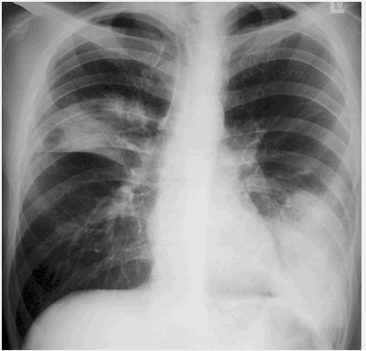
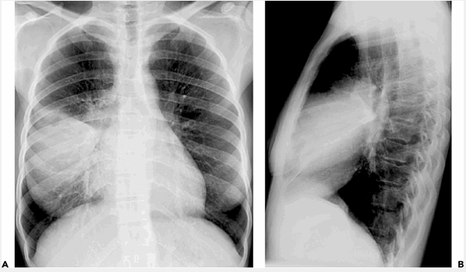
Phân loại
Theo tổn thương giải phẫu: Viêm phổi thuỳ và viêm phế quản phổi

Slide 8
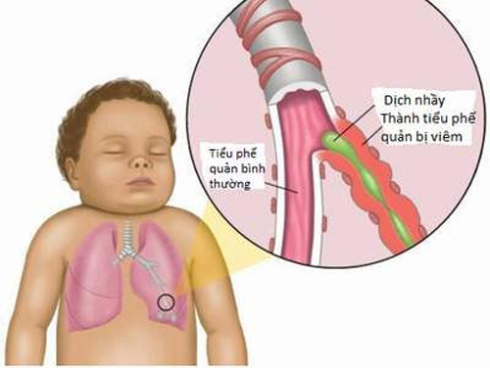
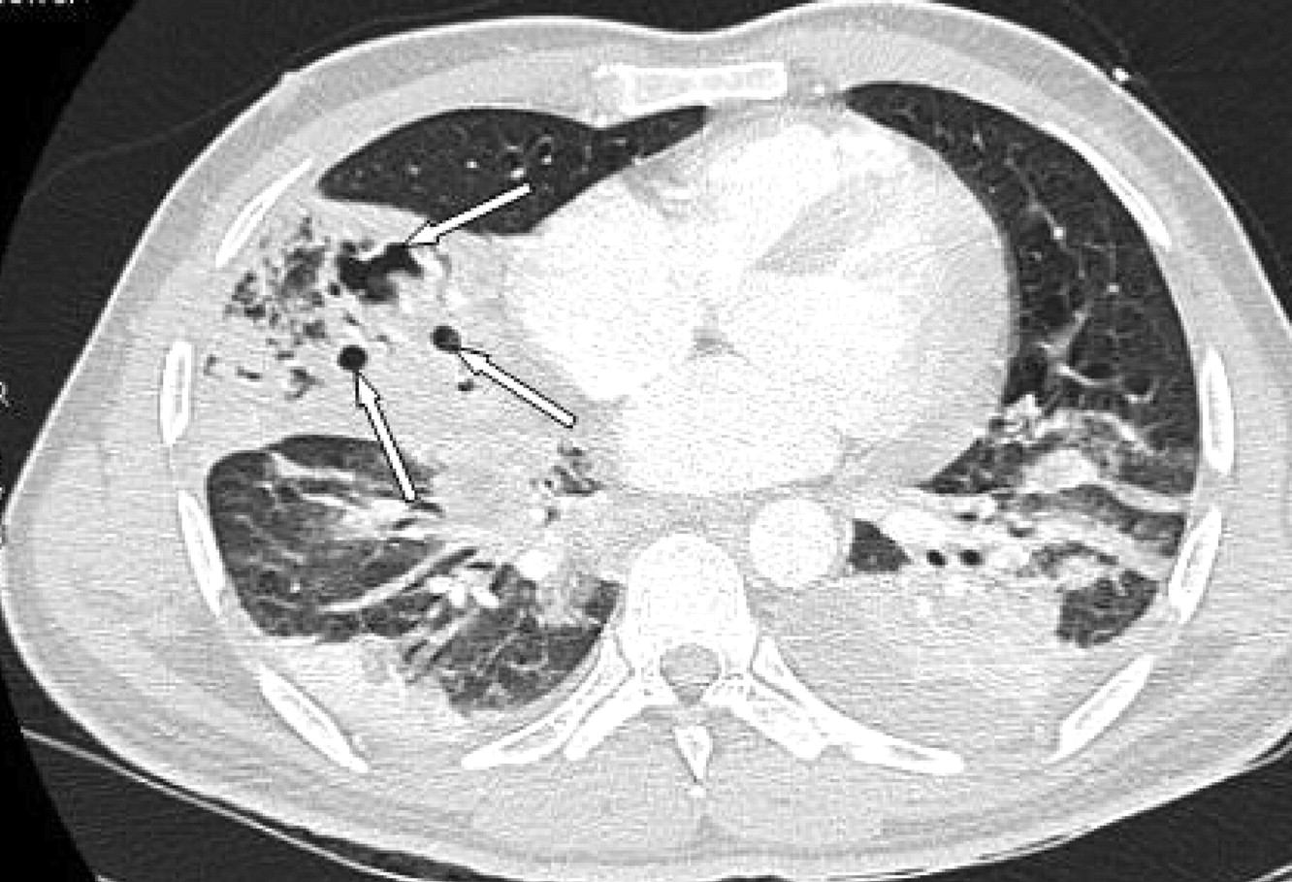
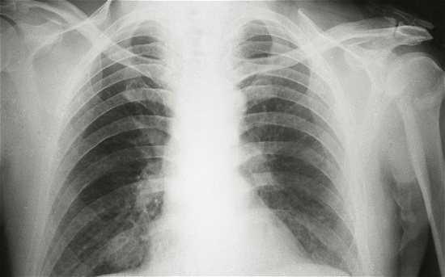
Theo nguyên nhân gây bệnh: do phế cầu, do tụ cầu, do vi khuẩn kị khí, do vi rus,…

Slide 9
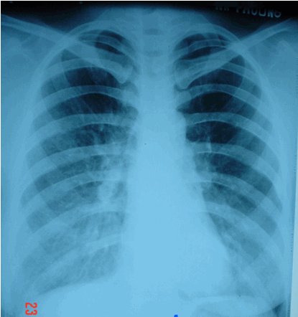
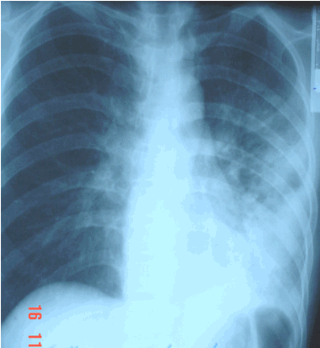
Theo biểu hiện lâm sàng: điển hình và không điển hình

Slide 10
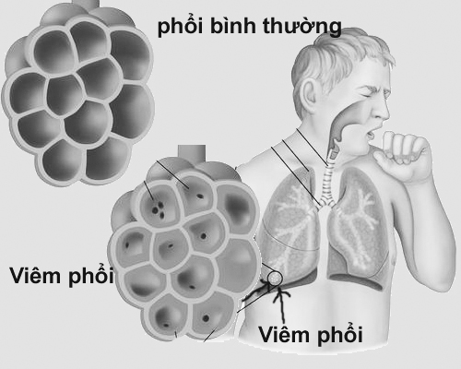
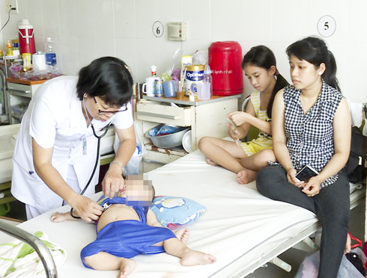
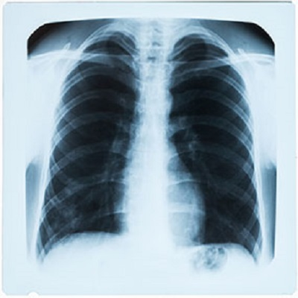
Theo nơi mắc bệnh: tại cộng đồng; tại bệnh viện; do nhiễm trùng cơ hội;…

Slide 11
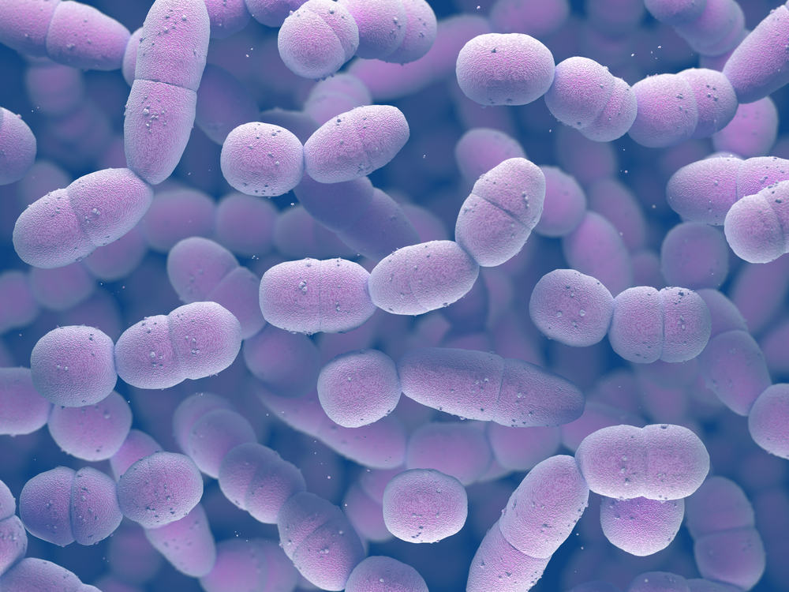
2. Sinh lý bệnh của viêm phổi
Nguyên nhân chủ yếu là phế cầu.
Cơ chế bảo vệ hô háp gồm hệ thống cơ học – tiết dịch nhầy – đại thực bào phế nang. Nhưng khi bị tổn thương bởi các yếu tố (như khói bụi, khói thuốc, rượu bia,…). Khi các cơ chế bị tổn thương thì nguy cơ viêm phổi sẽ rất dễ xảy ra

Slide 12
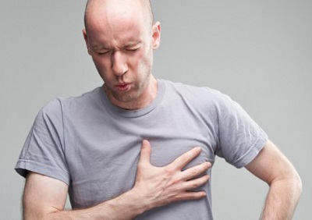
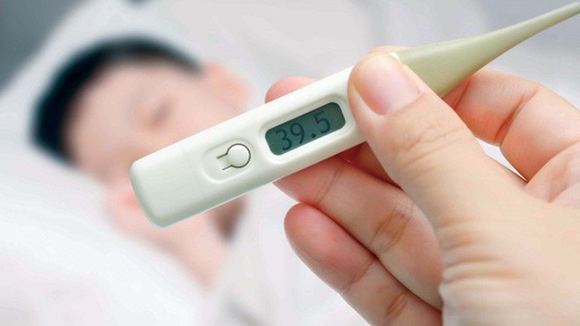
III. Triệu Chứng
Thể điển hình có các triệu chứng sau:
Khởi phát bằng sốt cao đột ngột (39 – 40 độ) hoặc sốt tăng dần kèm ho khan
Khó thở nhẹ hoặc vừa, xu hướng ngày càng tăng
Viêm phổi thuỳ sẽ có hội chứng đông đặc

Slide 13
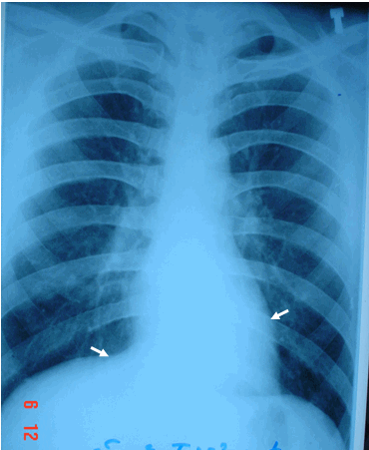
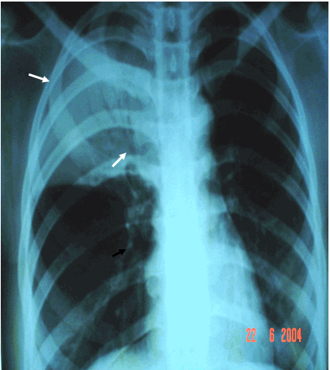
CẬN LÂM SÀNG
X-quang phổi:
Viêm phổi thuỳ: tổn thương là đám mờ đậm, đồng đều, hình tam giác
Viêm phế quản: nhiều nốt mờ rải rác ở hai phổi, tập trung ở vùng cận tim và phía dưới

Slide 14
CẬN LÂM SÀNG
Công thức máu:
Bạch cầu tăng cao
Tỷ lệ bạch cầu trung tính tăng
Một số xét nghiệm để chẩn đoán nguyên nhân viêm phổi
Soi và cấy đờm tìm vi khuẩn gây bệnh
Chọc hút qua khí quản để lấy dich phế quản nuôi cấy tìm vi khuẩn
Nuôi cấy dịch phế quản qua soi, chải rửa phế quản
Cấy máu hoặc dịch màng phổiv(nếu có kèm theo) tìm vi khuẩn gây bệnh

Slide 15
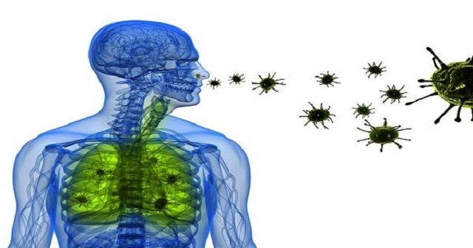
CẬN LÂM SÀNG
Một số thể lâm sàng
Viêm phổi không điển hình
Viêm phổi mắc phải tại bệnh viện
Viêm phổi do virus cúm A

Slide 16
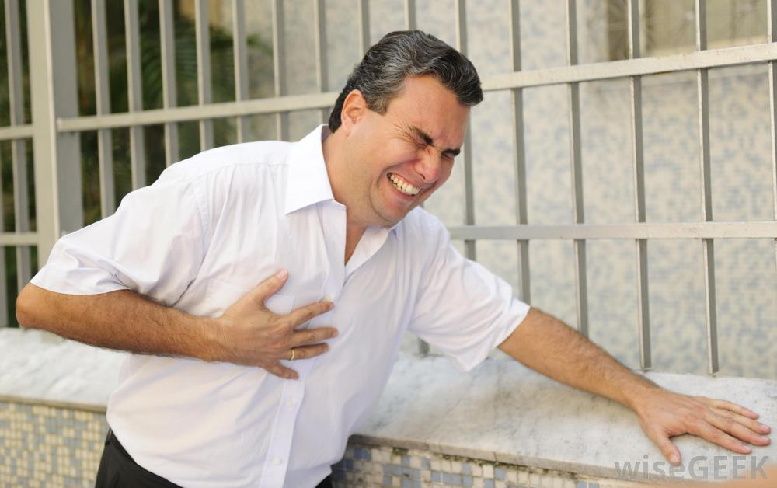
IV. Tiến triển và Biến chứng
Nếu được chẩn đoán sớm, điều trị thích hợp => bệnh sẽ khỏi hoàn toàn
Trường hợp chẩn đoán muộn, điều trị không đúng hoặc cơ thể quá suy kiệt, sẽ xảy ra các trường hợp sau:
Tổn thương lan rộng => suy hô hấp
Áp xe phổi: tổn thương khu trú lại hình thành xơ xung quanh
Tràn dịch hoặc tràn mủ màng phổi
Viêm màng ngoài tim mủ

Slide 17
V. Điều trị
Thuốc: kháng sinh, kháng virus, thuốc điều trị triệu chứng
Chế độ chăm sóc

Slide 18
Chế độ chăm sóc:
Thở oxy nếu bệnh nhân khó thở
Nếu suy hô hấp nặng phải thở máy
Ăn nhẹ, đủ dinh dưỡng; nghỉ tại giường
Chỉ định nằm viện: cân nhắc kĩ; một số bệnh nhân nên điều trị nội trú ở bệnh viện
+ Bệnh nhân trên 65 tuổi
+ Có bệnh phối hợp
+ Số lượng bạch cầu tăng nhiều hoặc giảm
+Suy hô hấp
+ Có biến chứng như tràn mủ màng phổi, viêm màng ngoài tim
+ Nghi ngờ viêm phổi do tụ cầu vàng
+ Không uống được kháng sinh

Slide 19
